Slide 1
Getting the most out of research collaboration
Marat M. Fatkhoulline
Director Russia, Ukraine and Belorussia, Elsevier
October 21st 2014

Slide 2
Dissolving boundaries in research
Individuals
Nations
Disciplines
Institutions

Slide 3
КАК 100 ИННОВАЦИОННЫХ МЕНЕДЖЕРОВ СОЗДАЮТ 100 ПРОРЫВНЫХ ТЕХНОЛОГИЙ?
в их распоряжении нет промышленных предприятий или комплексов;
работает всего 240 сотрудников (из них – 140-технические специалисты);
примерно через каждые 7 лет коллектив (штатный) меняется полностью;
Нет ведомственной субординационной пирамиды
бюджет о составляет $3,2 млрд (100 млрд рублей).

Slide 4
КАК DARPA СОЗДАЕТ ПРОРЫВНЫЕ РАЗРАБОТКИ?
ЦЕЛЬ: создание искусственной руки.
ЗАДАЧА: управление манипулятором силой мысли.
РЕЗУЛЬТАТ: парализованный человек смог самостоятельно выпить чашку кофе.
РЕШЕНИЕ: ТЕХНОЛОГИЧЕСКИЙ ПАЗЛ СЛОЖИЛСЯ ИЗ 5 НИОКР
1. Манипулятор, созданный Институтом роботостроения Германского аэрокосмического центра DLR.
2. Манипулятор, созданный коммерческой компанией из Нью-Гэмпшира (США) DEKA Research and Development Corp.
3. Разработки в области нейронаук из Университета Брауна (США).
4, 5. Разработки в области клинической неврологии Главного госпиталя Массачусетса, Гарвардской медицинской школы.

Slide 5
Rise of international collaboration
90,867 →211,841 articles from 1997- 2012
133% increase in volume
Source: NSF Science Indicators (2014)

Slide 6
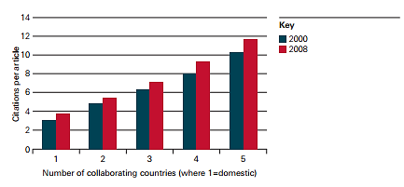
Benefits of international collaboration
Citations Per Article v. Number of Collaborating Countries
Source: Knowledge, networks and nations, The Royal Society, (2011)

Slide 7
Strategies for collaboration
Know your collaboration landscape
Invest in institutional transparency
Make research more social

Slide 8
Strategies for collaboration
Know your collaboration landscape
Invest in institutional transparency
Make research more social

Slide 9
Global growth in R&D spending
2014: $1.6 trillion in Global R&D spending
Source: NSF Science and Engineering Indicators, 2012

Slide 10
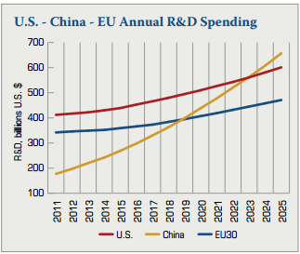
Global big spenders
Source: Battelle and R&D Magazine’s “2013 Global R&D Funding Forecast”

Slide 11

Building your collaboration roadmap
Established Relationships
New Relationships

Slide 12



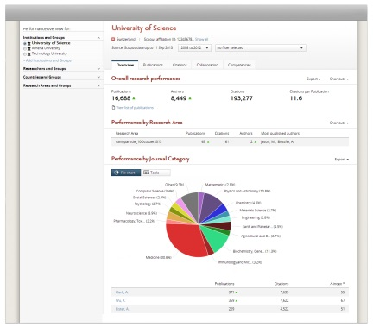
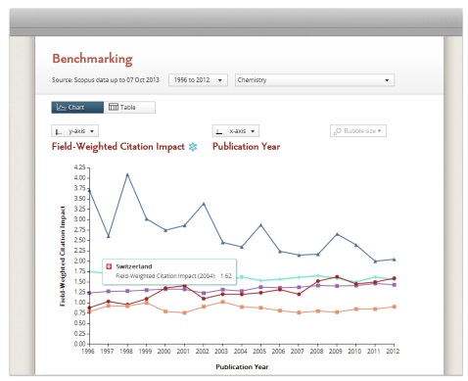
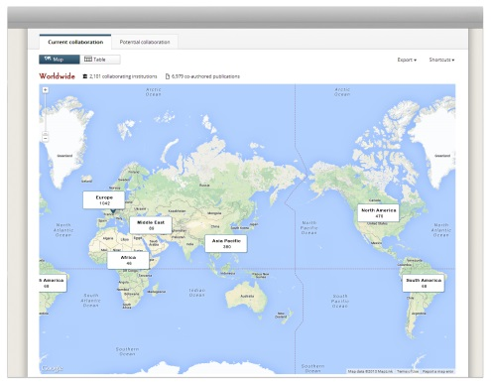
SciVal
Data from 220 nations and 4,600 research institutions worldwide
Overview
Benchmark
Collaboration
Snapshots of any selected entity
Create and compare groups of entities
Identify and analyze collaboration partners
Notes:
(pulled from a Scival sales slide)

Slide 13
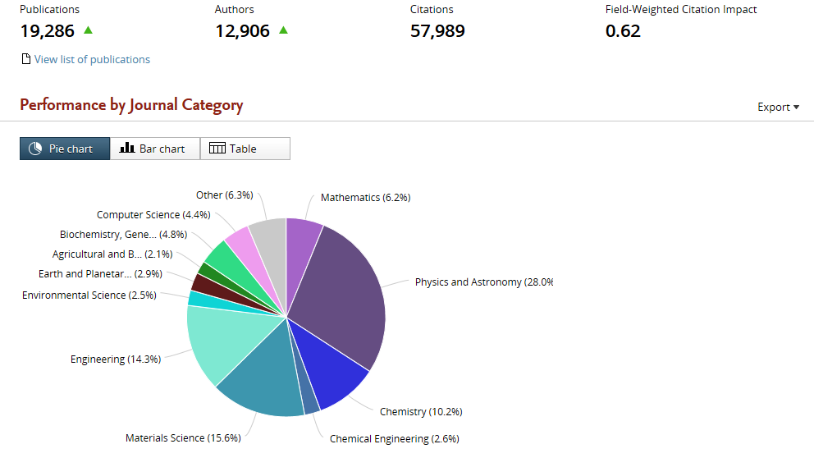
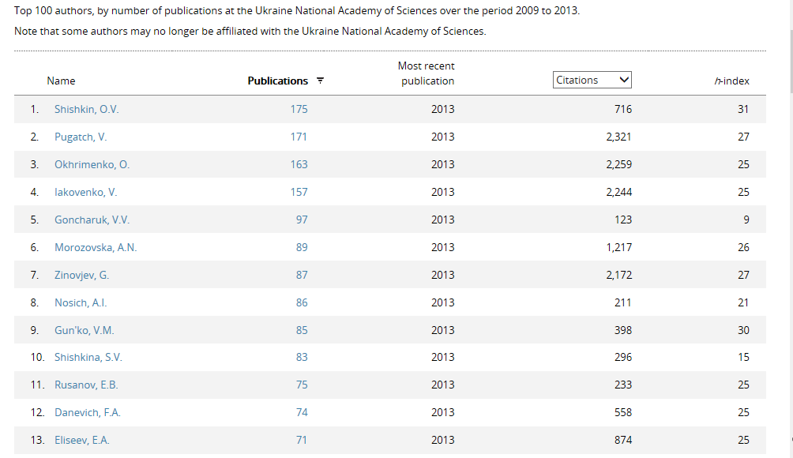
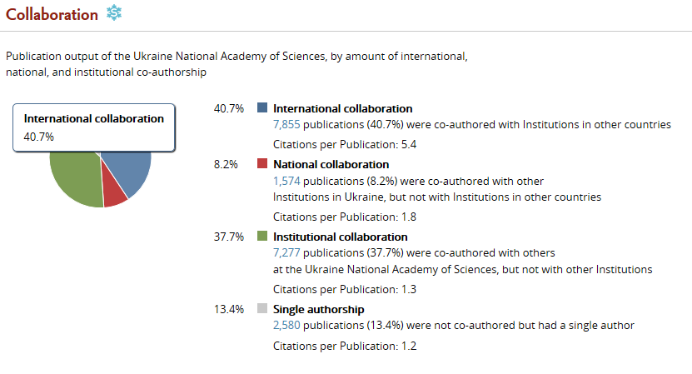
National Academy of Science of Ukraine

Slide 14
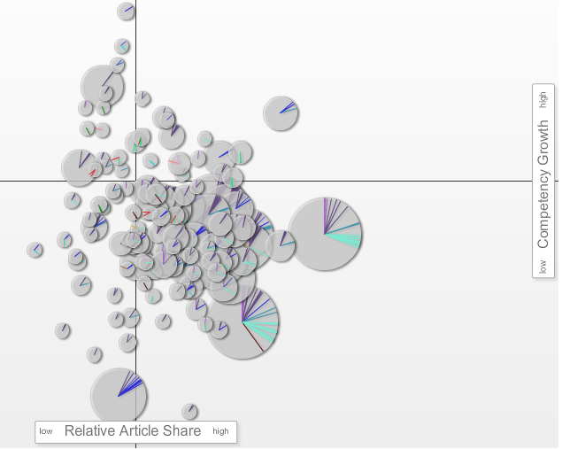
Competency Map

Slide 15
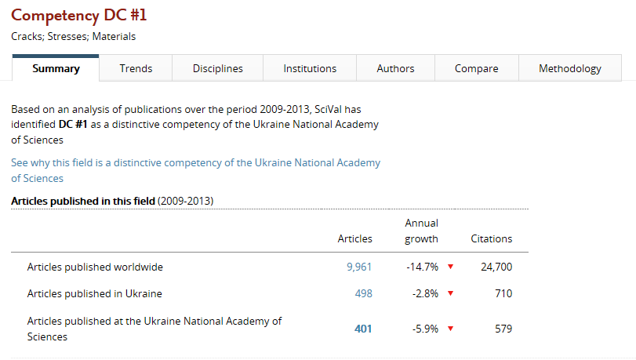
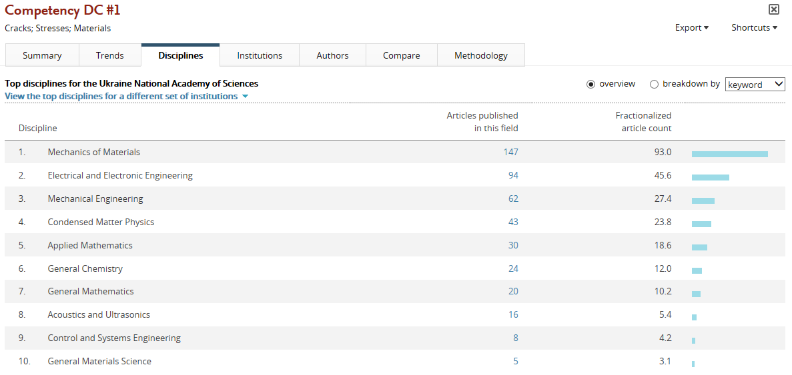
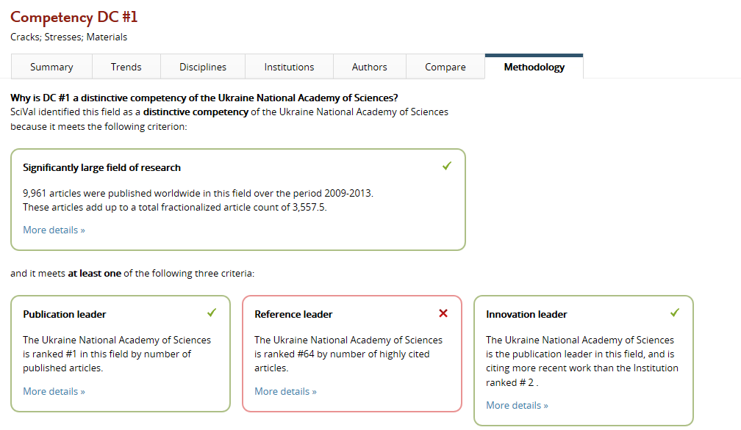
Competency

Slide 16
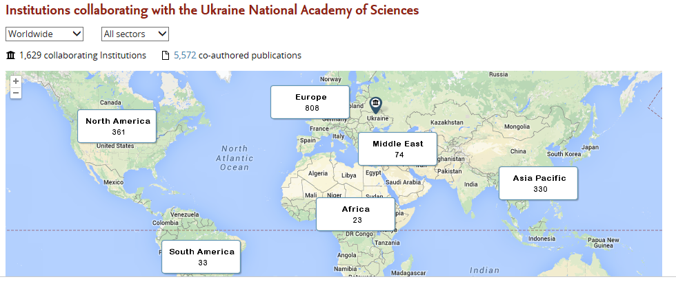
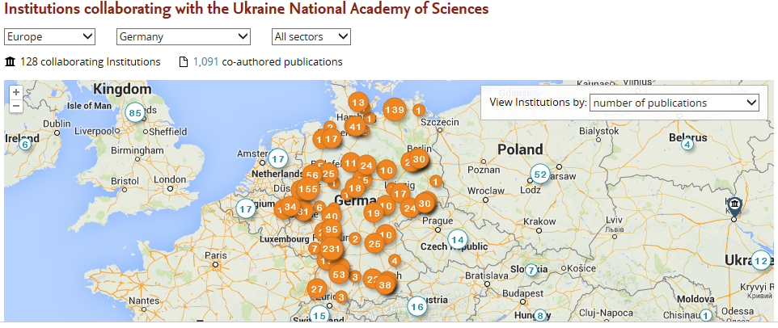
Collaboration

Slide 17
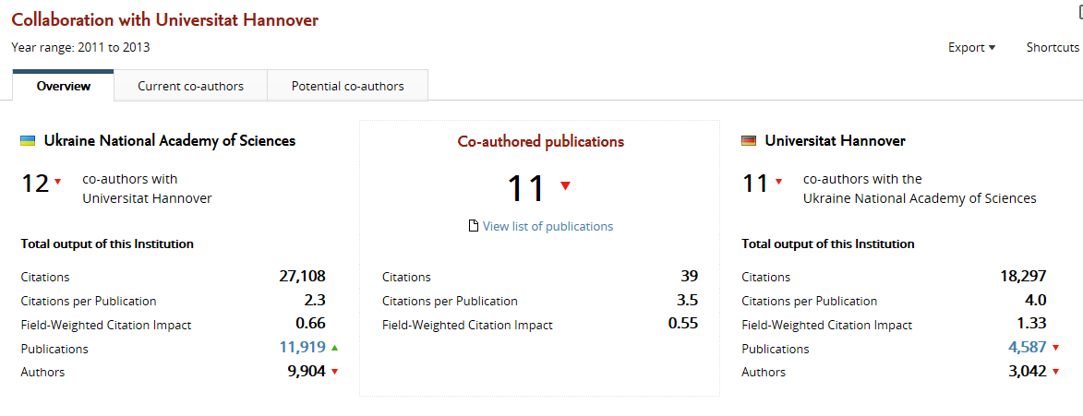
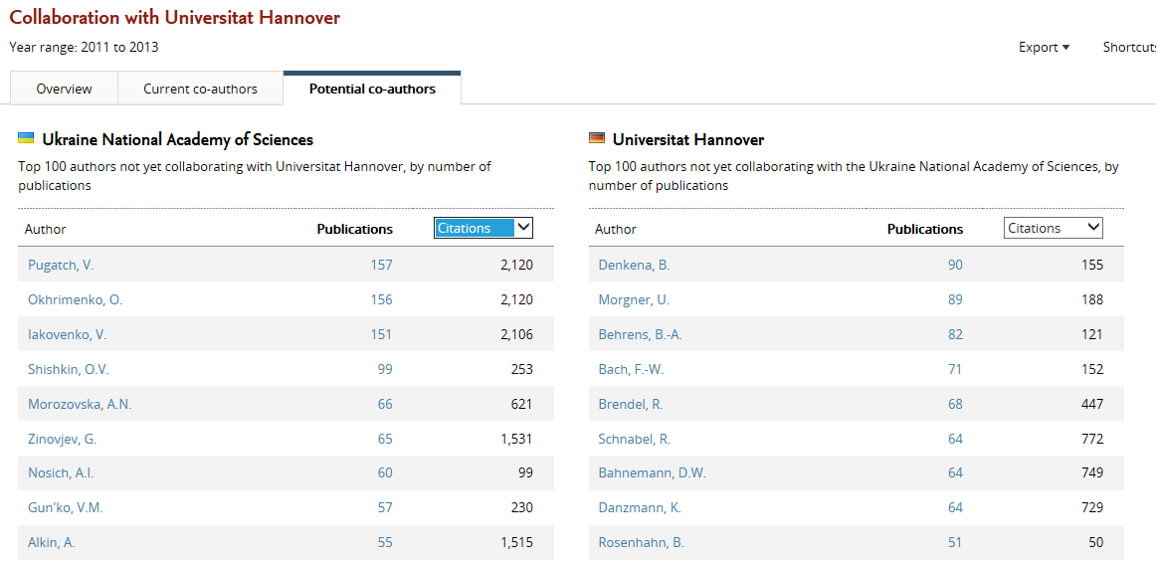
Collaboration

Slide 18
Strategies for collaboration
Know your collaboration landscape
Invest in institutional transparency
Make research more social

Slide 19
Transparency improves workflows
Internal benefits
External benefits
Researcher
Better promotion
Better partners
Better quality research
Better funding
Better
Information
Administrator
Department Head

Slide 20
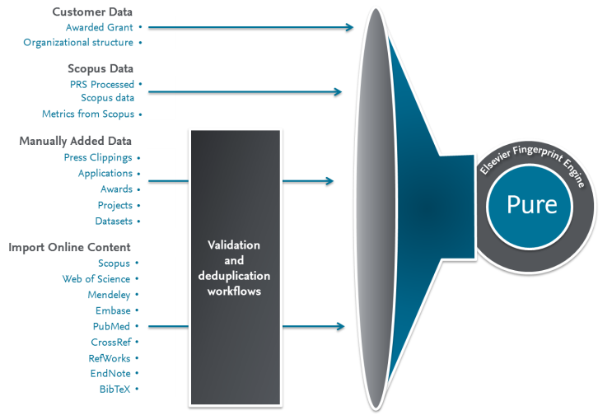
Pure
Attract ever more competitive funding grants
Report and promote research success and expertise
Identify the right research collaboration partners

Slide 21
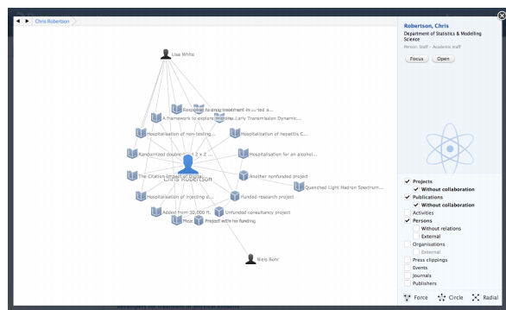
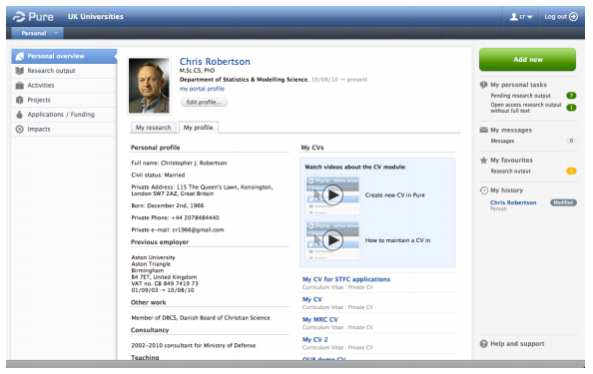
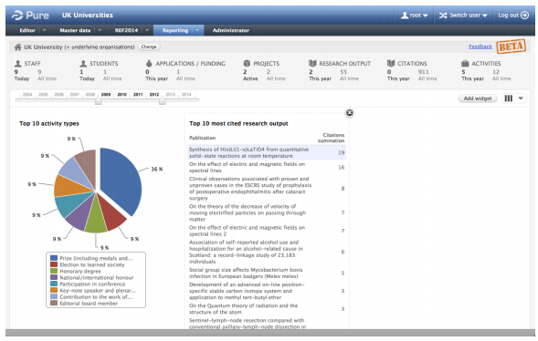
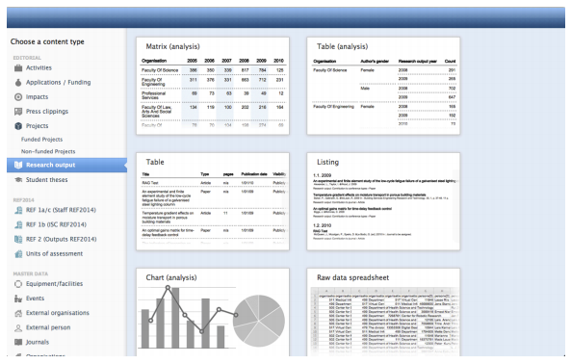
Pure interface
Content relations visualization
Researcher profile
Widgets
Reports

Slide 22
Strategies for Collaboration
Know your collaboration landscape
Invest in institutional transparency
Make research more social

Slide 23






Social media and social networks

Slide 24
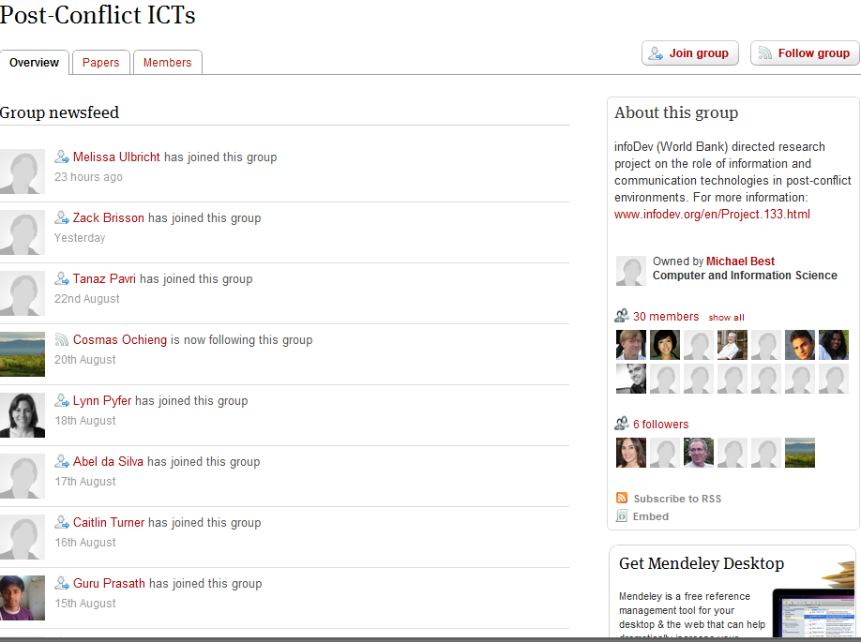

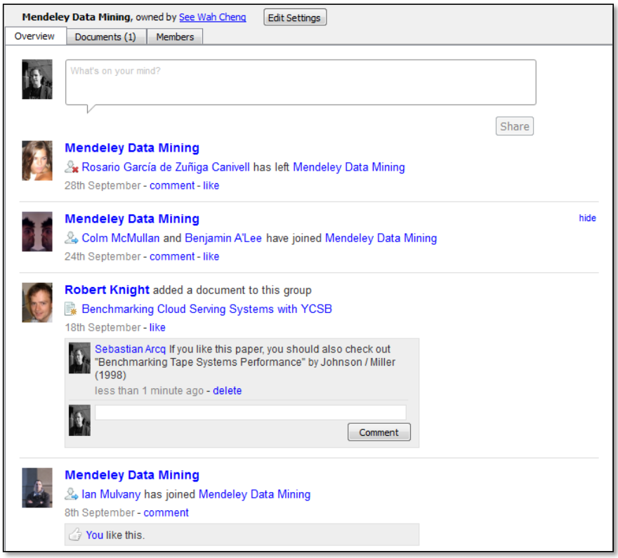
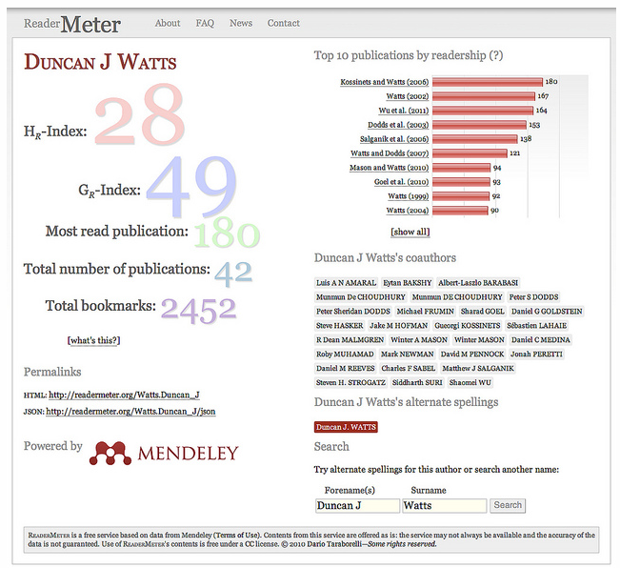
Mendeley
Collaborate within groups
Network/share with peers
See author profiles

Slide 25

Thank you!
Questions?

